Slide 1










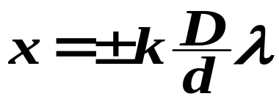
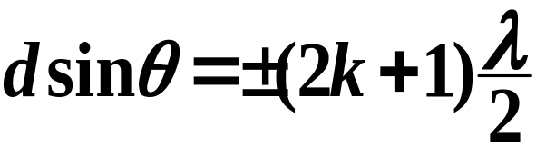
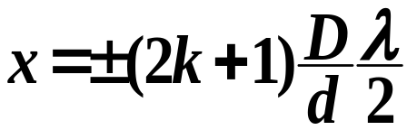

    第十八章 光的干涉
18-1 光程
18-2 光波叠加
1.杨氏双缝干涉
18-3 分波阵面干涉
S
x
1
S
2
——明条纹
——暗条纹

Slide 2
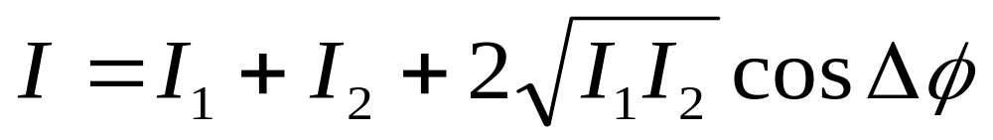
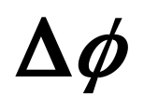
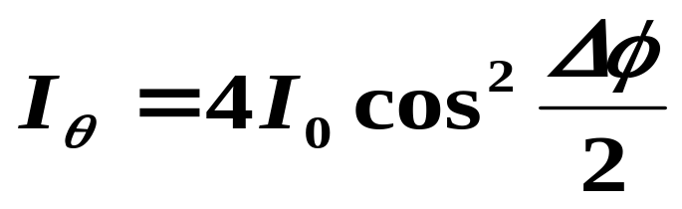
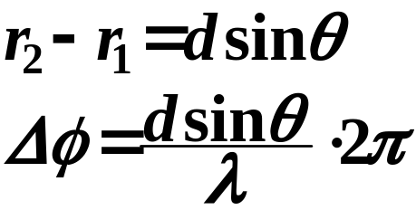
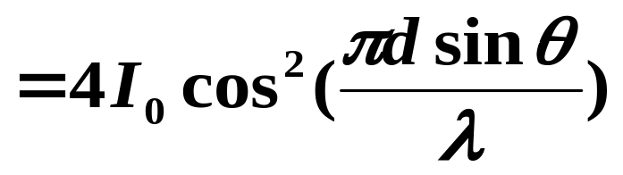
干涉图形的光强分布
S
x
1
S
2
S₁、S₂在P点引起的光振动的合光强为：
相位差
一般有 I₁=I₂=I₀，则

Slide 3

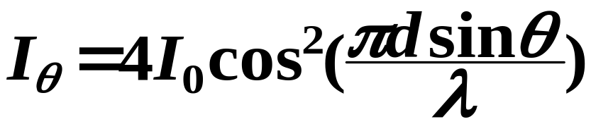
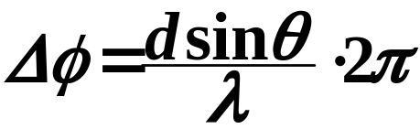


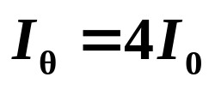

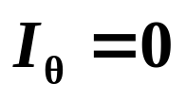














表示 P点的强度 如何随 角变化（即：随位相变化）
——干涉极大
——干涉极小
注：如果P点两振动的振幅不等，则：
I
I_{max}
I_{min}
-4π
-2π
o
2π
4π
Δϕ

Slide 4






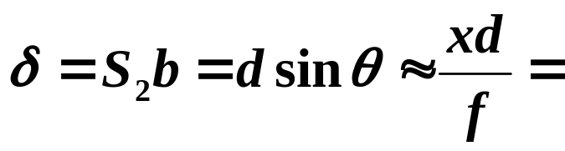
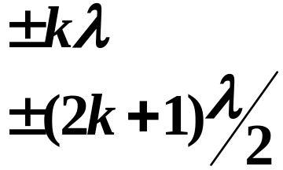

（4）杨氏实验的又一装置
焦平面
费马原理：从垂直于平行光的任一平面算起，各平行光线到
会聚点的光程相等（即透镜不附加光程差）。
仍有
…明条纹
…暗条纹

Slide 5








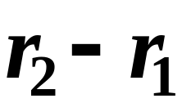
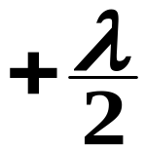


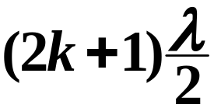


2.菲涅耳双镜（自学）
3.洛埃镜
S
S’
明暗条纹的位置：
…明条纹
…暗条纹
真空中：
将屏移到 B处，证实了半波损失的存在
介质中：

Slide 6


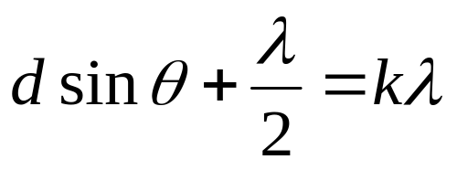
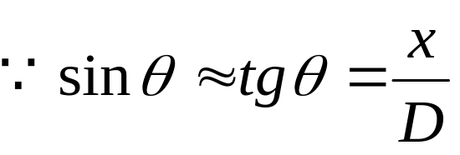

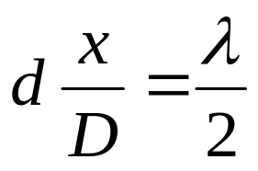
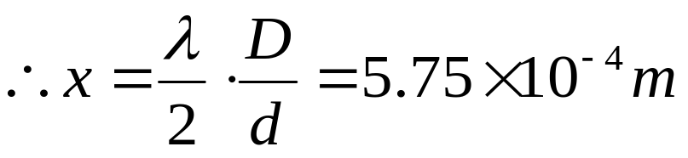
例：洛埃镜实验中，等效缝间距d=2.00mm，缝屏与屏幕间距为D=5.00m，入射光频率为 ，实验在空气中进行，求第一级极大的位置。
解：根据双缝干涉公式：
S
d
考虑到半波损失
S’
D
取
则有：

Slide 7

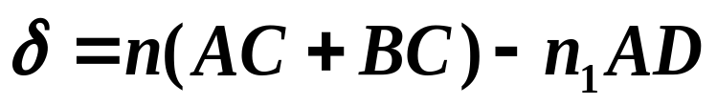



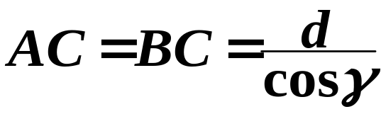







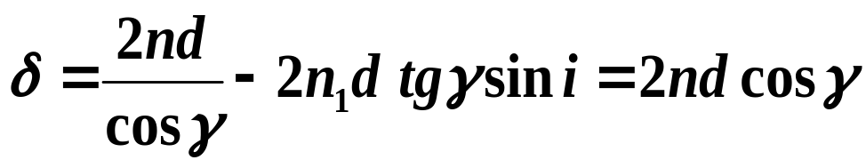
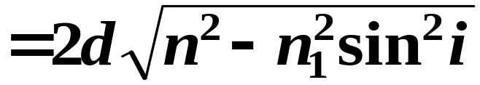


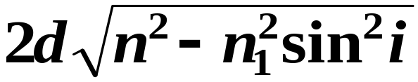

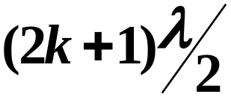

第18-4节 分振幅干涉
（平行薄膜干涉）
一、 等倾干涉
——厚度均匀的薄膜所得到的干涉
薄膜厚度为d，折射率为n
设 n₁< n < n₂
光程差

Slide 8

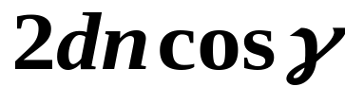
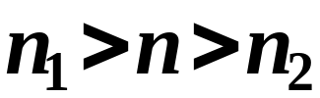
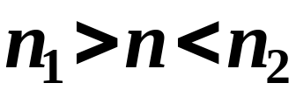
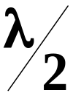

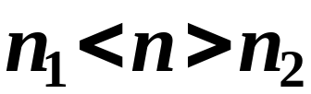
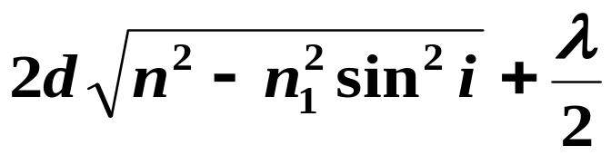
注意：
(1) “明纹”中，k ≠ 0 因为 不可能为零。
(2) 明暗条件中没有 号，因条纹不对称。
±
(3) 明暗条件还可用折射角表示为：
(4) 明暗条件中是否考虑半波损失，要看 的关系
n
,
n
,
n
1
2
不考虑！
要加 !!!

Slide 9
干涉条纹特征：
(1)倾角 i 相同的光线对应
同一条干涉圆环条纹
—等倾干涉
(2)不同倾角i构成的等倾条纹
是一系列同心圆环
r_{环}
r_{环}
o
P
o
P
f
f
·
L
S
点光源
·
面光源
·
i
i
i
n₁
n
n
n₂

Slide 10
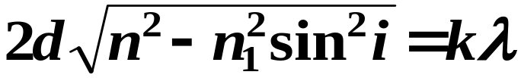

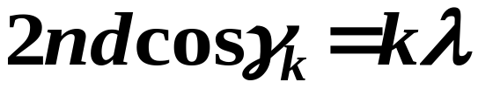

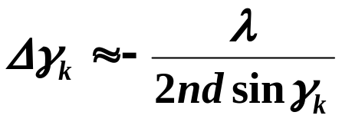


干涉条纹特征：
(1)倾角i 相同的光线对应同一条干涉圆环条纹
—等倾干涉
(2)不同倾角i 构成的等倾条纹是一系列同心圆环
r_{环}
(3)愈往中心，条纹级别愈高
o
P
f
d 一定时，
即：中心O点处的干涉级最高
·
L
S
↑
中心向外冒条纹
i
i
*若改变d
d变大
中心向内吞条纹
n₁
d
变小
n
(4)条纹间隔分布：内疏外密
n₂
γ
↑
k
Δ
γ
↓
k
(5)光源是白光
——彩色干涉条纹
λ
↑
→
i
↓
→
r
↓
k

Slide 11
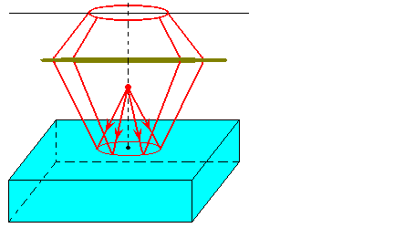
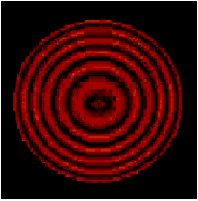

Slide 12


说明：
（1）平行光垂直入射的干涉现象：
单色光垂直入射时：
薄膜表面或全亮、或全暗、或全居中。
n₁
n
复色光垂直入射时，
n₂
薄膜表面有的颜色亮，有的消失
等倾干涉的应用
——增透膜：
使某些颜色的单色光在表面的
反射干涉相消，增加透射。
n₁=n₂
i
（2）透射光也有干涉现象，
明暗条件为：（当n1=n2，反射光考虑半波损失)
(k=1,2,…)明条纹
(k=0,1,2,…)暗条纹
反射光加强的点，透射光正好减弱（互补）

Slide 13
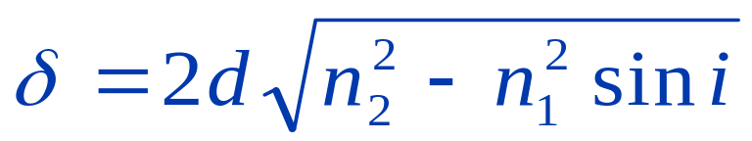
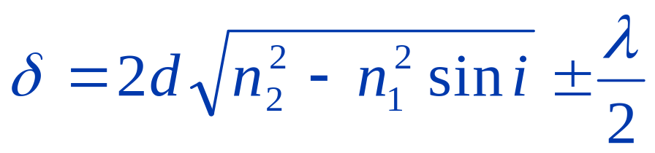
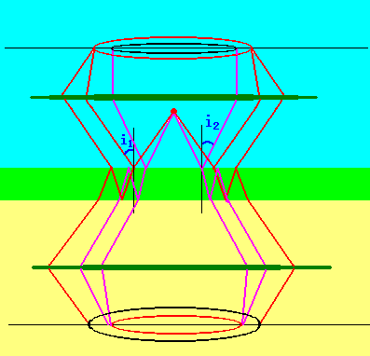

反射光光程差：
透射光光程差：
因此对于某一入射角 ，如反射光干涉加强，则透射光干涉减弱；反之反射光干涉减弱，则透射光干涉加强。

Slide 14


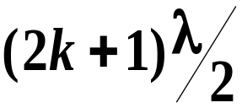

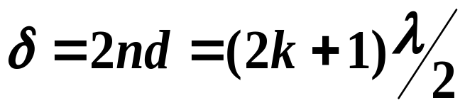




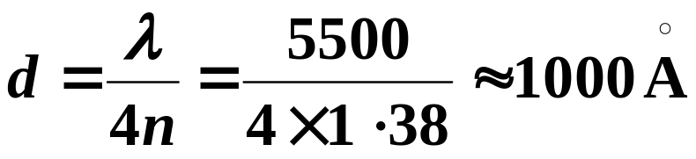
(k=1,2,…) 明条纹
(k=0,1,2,…)暗条纹
例. 折射率 n=1.50的玻璃表面涂一层 MgF₂(n=1.38),为使
它在 5500Å波长处产生极小反射，这层膜应多厚？
假定光垂直入射
(n₁<n<n₂),不加λ/2
解：
(k=0,1,2,…)暗条纹
最薄的膜 k=0 ，此时
k 取其它值亦可，但d 不能太厚。
如：照相机镜头呈现蓝紫色 —— 消除黄绿色的反射光。
利用反射光干涉相消来减少反射，增加透射。

Slide 15










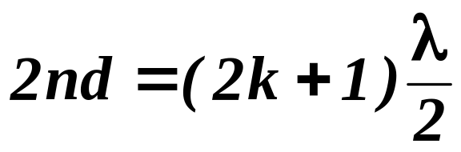
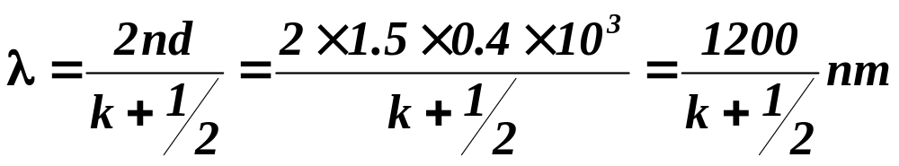








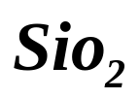
例 . 空气中有一透明薄膜
白光垂直照射。求反射光呈什么颜色？
解：
实际是求什么波长的光反射干涉加强！
能否用 ？
（ 一条反射光有半波损失）
应用
加强
青色（绿与蓝之间）
应用：可判断 薄膜生长情况。

Slide 16






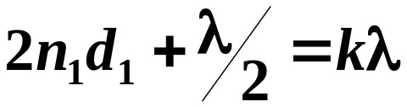

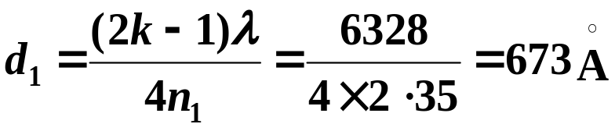



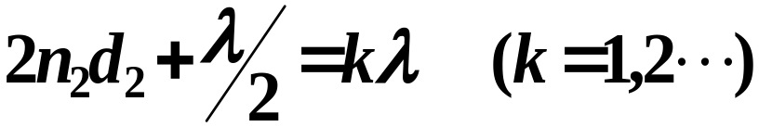

应用2 —— 多层膜（增加反射） 使某些颜色的光反射本领高达99%， 而使透射减弱。
例2 氦氖激光器中的谐振腔反射镜，对波长λ=6328Å的单色光的反射率要求达99%以上，为此反射镜采用在玻璃表面镀上 的多层膜，求每层薄膜的实际厚度（按最小厚度要求，光近似垂直入射）
第一层：
第二层：

Slide 17






例：在与法线方向成 角的方向上去观察一均匀油膜(n=1.33)时，看到膜反射的是波长为500nm的绿光。
(1) 问油膜的最薄厚度为多少？
(2) 上述条件不变，仅改变观察方向，即从法线方向
观察，问反射光的颜色如何？
解: (1)由等倾干涉公式，依题意有：
n₀
n
n₀
(2) 依题意有：
当 时
绿光

